Slide 1

RT010 – Sistema de Controlo do Nível de Água
Trabalho Laboratorial 1 – Sistemas e Controlo
Rafael Morgado 104277
Francisco Maia 103598

Slide 2
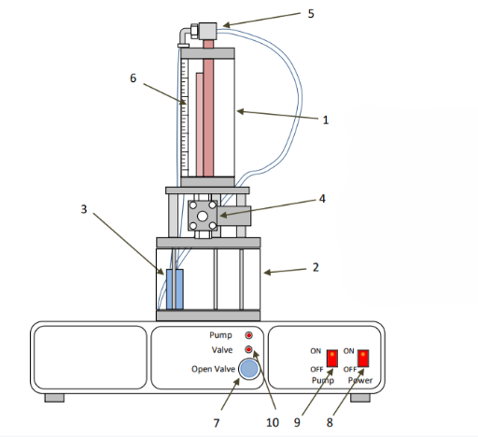
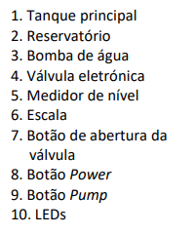

Slide 3
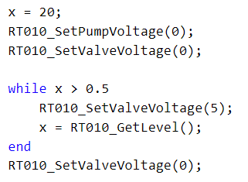
Código para esvaziar o tanque

Slide 4
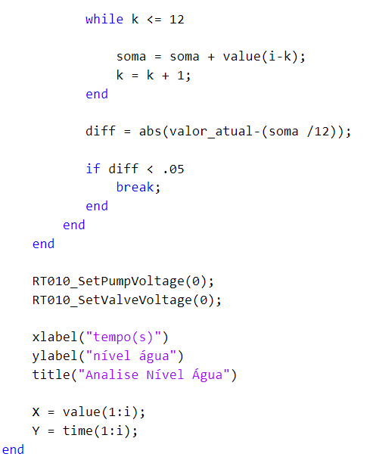
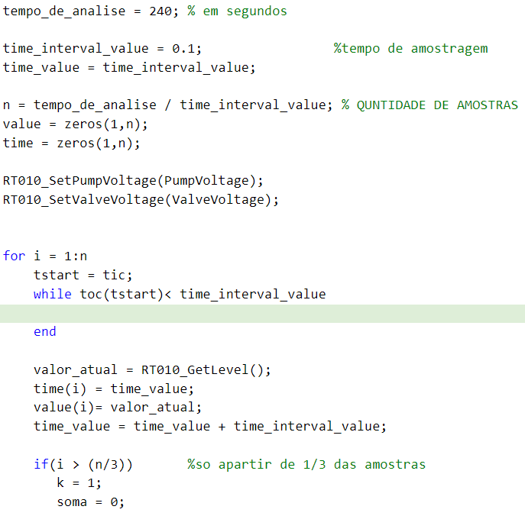
Função RegisterLevel

Slide 5
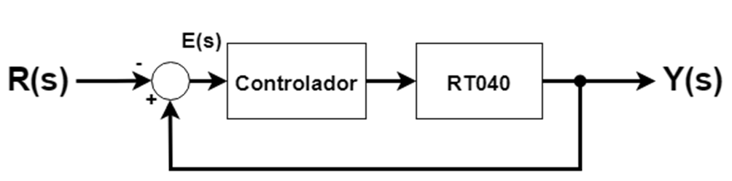
Funcionamento da RegisterLevel
Esvaziamento
Início do Funcionamento
wait temporização escolhida
média dos valores
if(diferença < 0.5)
else
RT010
return(samples)

Slide 6
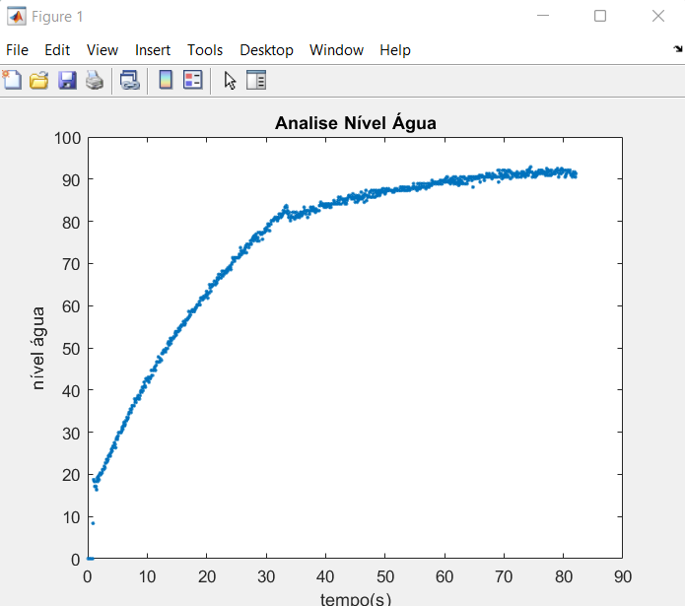
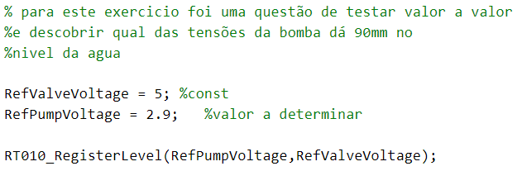
Nível da água = 90mm

Slide 7
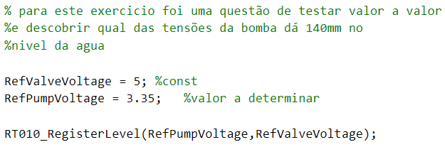
Nível da água = 140mm

Slide 8
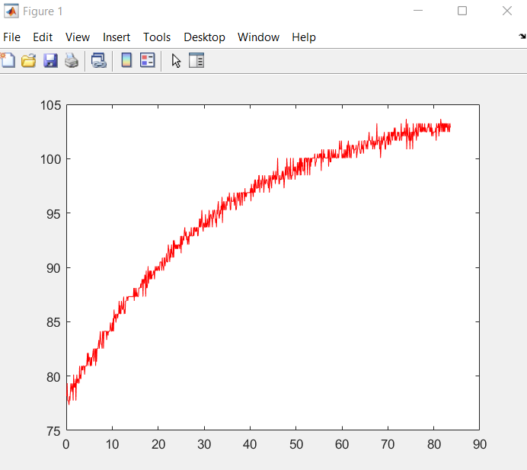
PumpVoltage = 3.1 ValveVoltage = 5
103 mm

Slide 9
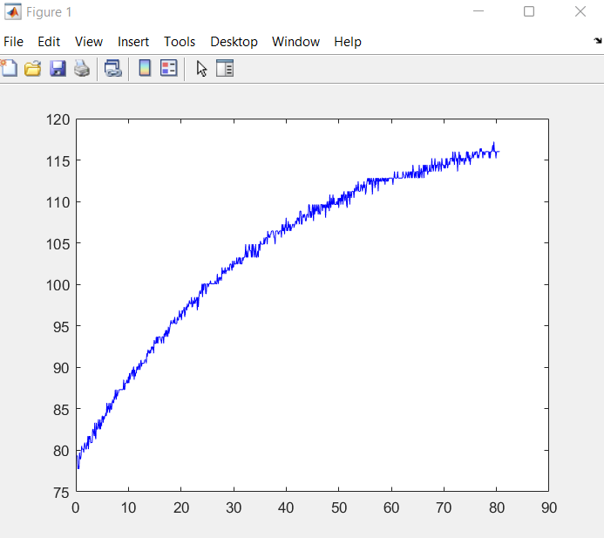
PumpVoltage = 3.2 ValveVoltage = 5
116 mm

Slide 10
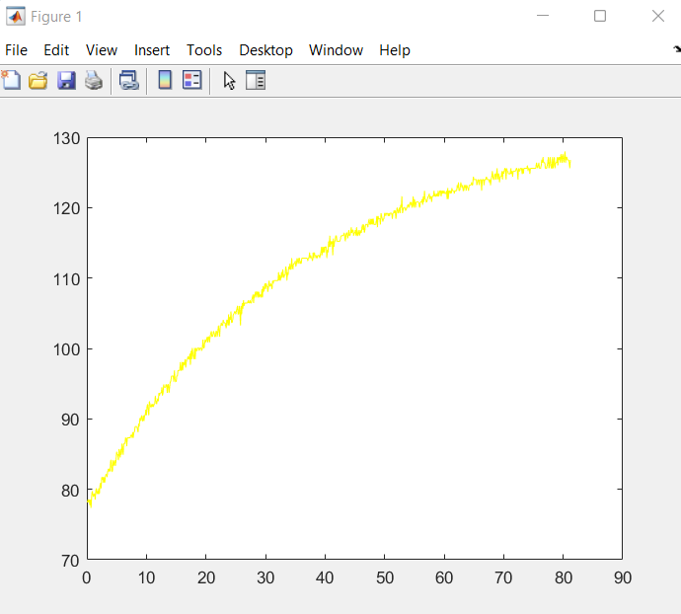
PumpVoltage = 3.25 ValveVoltage = 5
126 mm

Slide 11
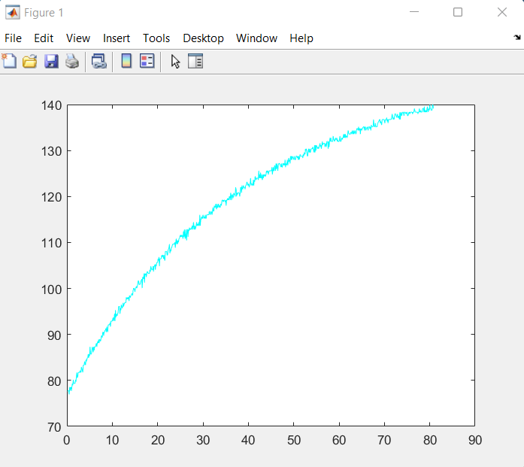
PumpVoltage = 3.3 ValveVoltage = 5
139 mm

Slide 12
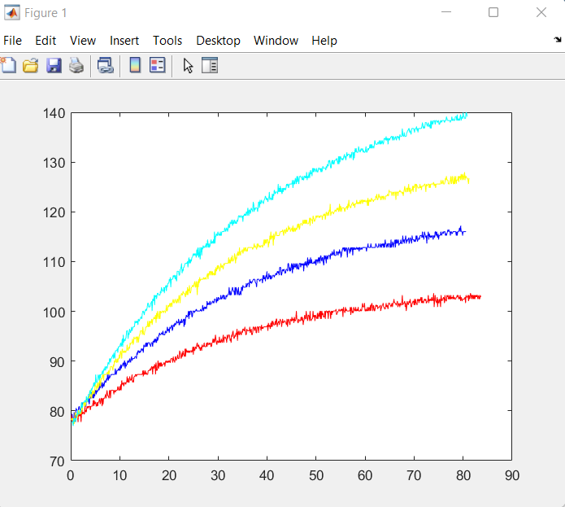
Comparação para diferentes valores da PumpVoltage
3.3 V
3.25 V
3.2 V
3.1 V

